Slide 1
Урок информатики во 2-м классе по теме: «Виды информации»
Презентацию подготовила:
учитель информатики
в начальных классах
Монгуш Сайзана Сергеевна

Slide 2
Игра «Кот в мешке»

Slide 3
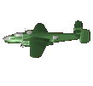
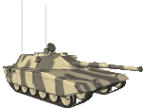

Slide 4
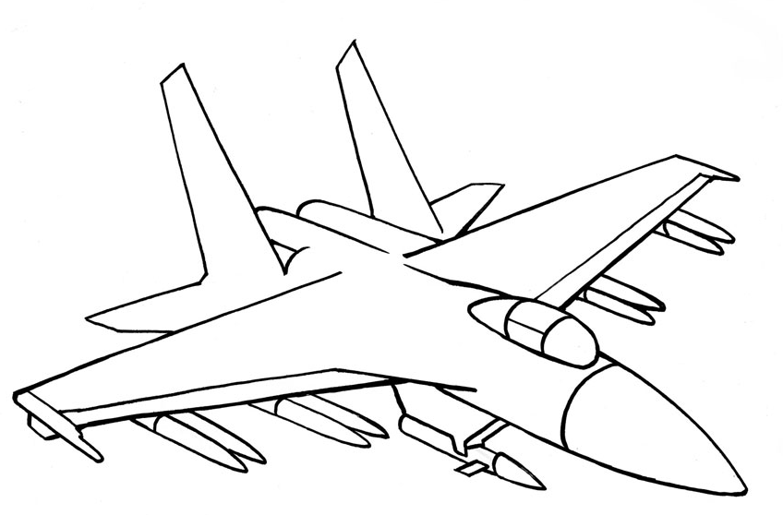
3б
4б
5б

Slide 5
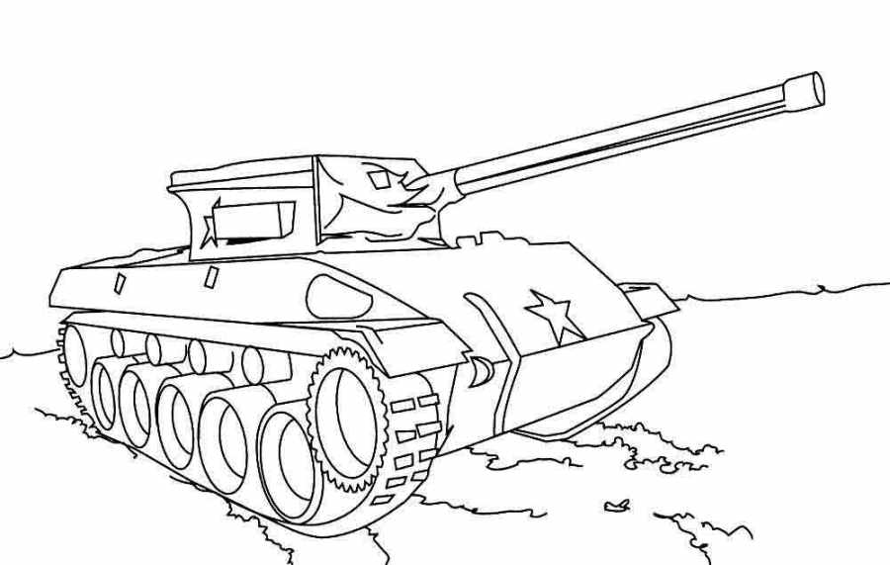
4б
3б
5б

Slide 6
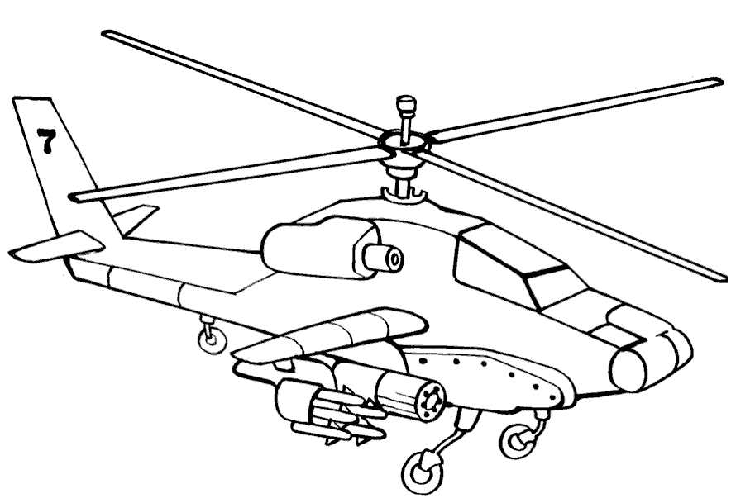
4б
3б
5б

Slide 7
Георгиевская лента

Slide 8
Памятник погибшим воинам за
свободу и независимость нашей Родины

Slide 9
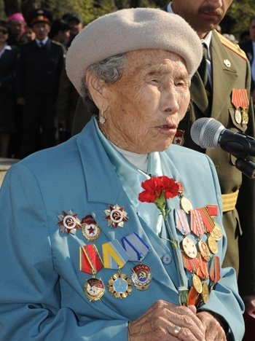
Байлак Вера Чулдумовна
ветеран ВОв

Slide 10
Нашей Победе 70 лет!
Майское утро, Солнечный свет, Нашей Победе 70 лет! Красных тюльпанов Алое пламя, Как над Рейхстагом Красное Знамя!
Битвы, походы – Всё пережито, Радость Победы! Нет! Не забыто! Мирное утро, Солнечный свет, Нашей Победе – 70 лет!
Н. Майданик

Slide 11
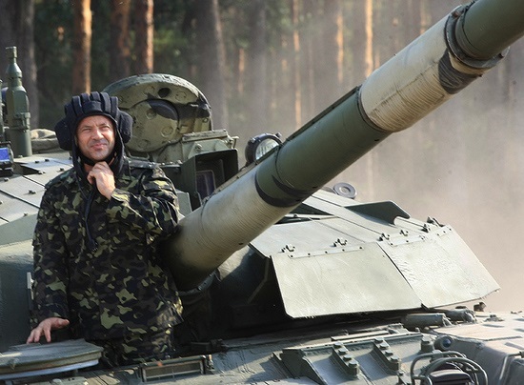
Отгадай загадку:
Снова в бой машина мчится, Режут землю гусеницы, Та машина в поле чистом Управляется ...

Slide 12
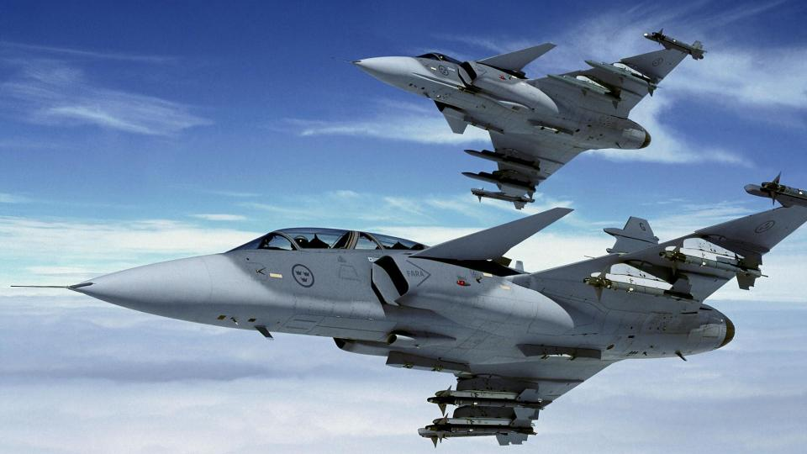
Отгадай загадку:
У какой птицы звезды на крыльях?

Slide 13
Выполни вычисления:
15 + 26 = ?
28 + ? = 73
? + 27 = 97
41
45
70

Slide 14
Упорядочите числа по возрастанию:
70, 0, 100, 19, 45, 41

Slide 15
Запомнить и воспроизвести цепочку из шести букв
9 1 0 7 4 5

Slide 16
Тема урока «Виды информации»

Slide 18
Игра «Определи на слух»
4б
Звук выстрелов
из пулемета
«Три танкиста»
«Катюша»

Slide 19
Игра «Черный ящик»
5б

Slide 20
Игра «Цепочка»
2б

Slide 21
Физкультминутка
физминутка

Slide 22
ИГРА
3б

Slide 23
Работа на компьютере
4б

Slide 25
Итог урока. Рефлексия
Продолжите фразу:
“Сегодня на уроке я повторил…”
“Сегодня на уроке было интересно, потому что…”
“Сегодня на уроке было трудно, потому что…”

Slide 26
Спасибо за урок!

